Slide 1
Netradiční IT reklamní předměty

Slide 2
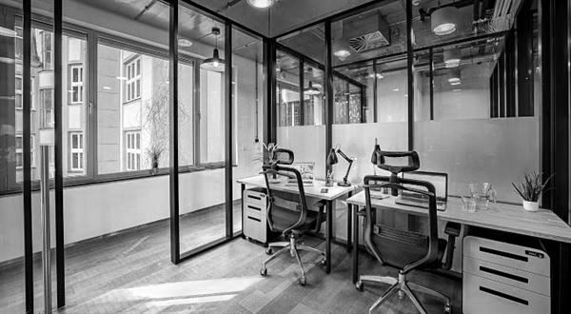
SeznámenÍ s firmou
• Název firmy: ZPROGO team s.r.o. • Jednatel: David Petřek • Sídlo: Karlovo náměstí 290/16, 120 00 PRAHA 2 • IČ: 27832775 • Tel.: +420 603 428 686 • E-mail: info@usb21.cz

Slide 3
NABÍDKA
PRODUKTY: USB FLAH DISKY • POWER BANKY • USB KABELY • WEBOVÉ KLÍČE • REPRODUKTORY • USB OHŘÁVAČE NÁPOJŮ VIDEO BOOKLETY • SLUCHÁTKA • USB VĚTRÁČKY
CENA: DLE MNOŽSTVÍ A BALENÍ
Notes:
3

Slide 4
NABÍDKA
DISTRIBUCE VÝROBKŮ: VÝROBCE → MO → ZÁKAZNÍK VÝROBCE → VO → MO → ZÁKAZNÍK
MARKETING: VYUŽÍVÁME TELEMARKETING • PR ČLÁNKY • NEWSLETTERY PLOŠNOU INZERCI • SOCIÁLNÍ SÍTĚ
Notes:
4

Slide 5
Počáteční rozvaha k 01.01.2022
AKTIVA | PASIVA
I. Zásoby | I. Vlastní kapitál
Zboží 000 000 | UIP vlastní kapitál 000 000
II. Peněžní prostředky | II. Závazky
Pokladna 000 000 | Dodavatelé 000 000
BÚ 000 000
III. Pohledávky
Odběratelé 000 000
AKTIVA celkem 000 000 | PASIVA celkem 000 000
Notes:
5

Slide 6
KONEČNÁ rozvaha k 31.05.2022
AKTIVA | PASIVA
I. Dlouhodobý majetek | I. Vlastní kapitál
Tiskárna 000 000 | UIP vlastní kapitál 000 000
Osobní automobil 000 000
II. Zásoby | II. Cizí zdroje
Zboží 000 000 | Úvěry 000 000
III. Peněžní prostředky | III. Závazky
Pokladna 000 000 | Dodavatelé 000 000
BÚ 000 000
IV. Ceniny | IV. Výsledek hospodaření
Kolky 000 000 | Zisk 000 000
V. Pohledávky
Odběratelé 000 000
AKTIVA celkem 000 000 | PASIVA celkem 000 000
Notes:
6

Slide 7
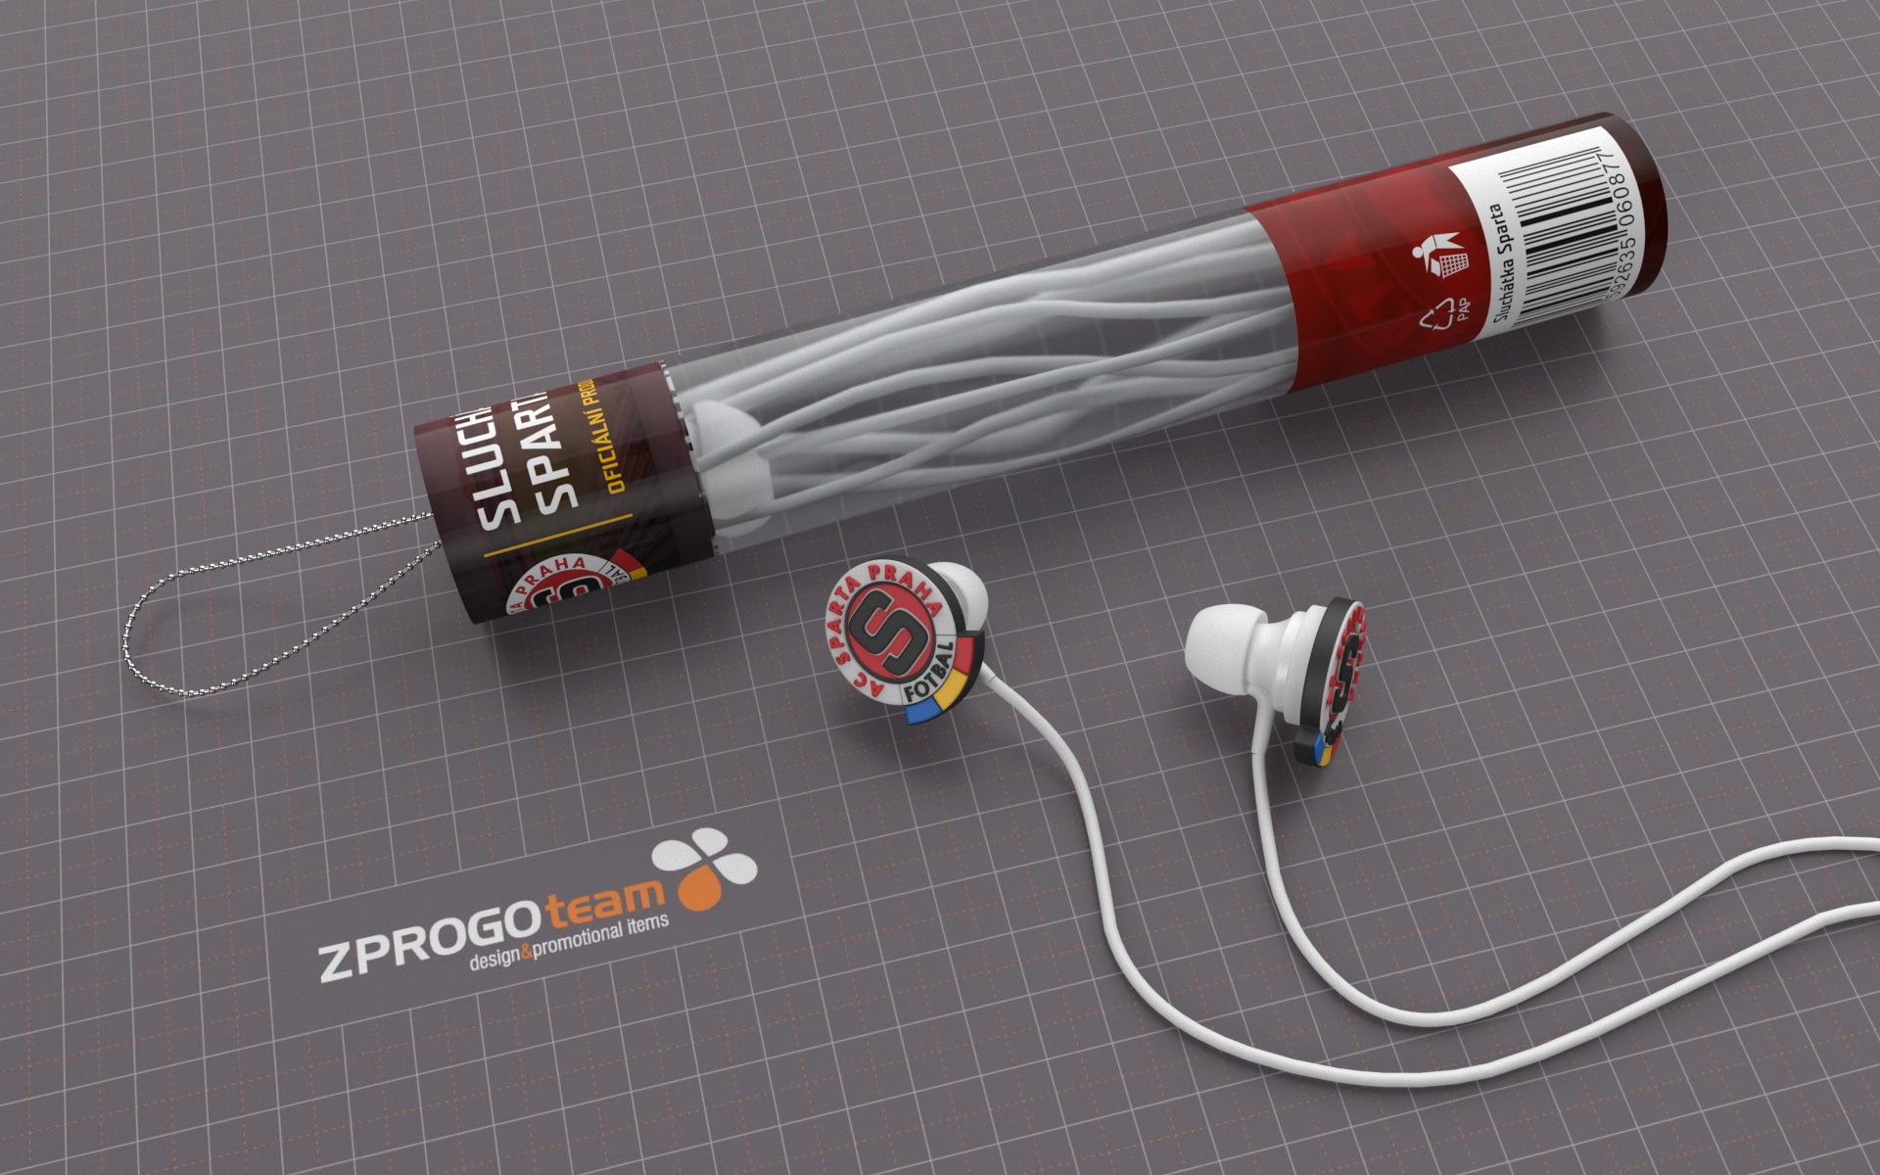
OCHUTNÁVKA DESIGNU A REALIZACE
Notes:
7

Slide 8
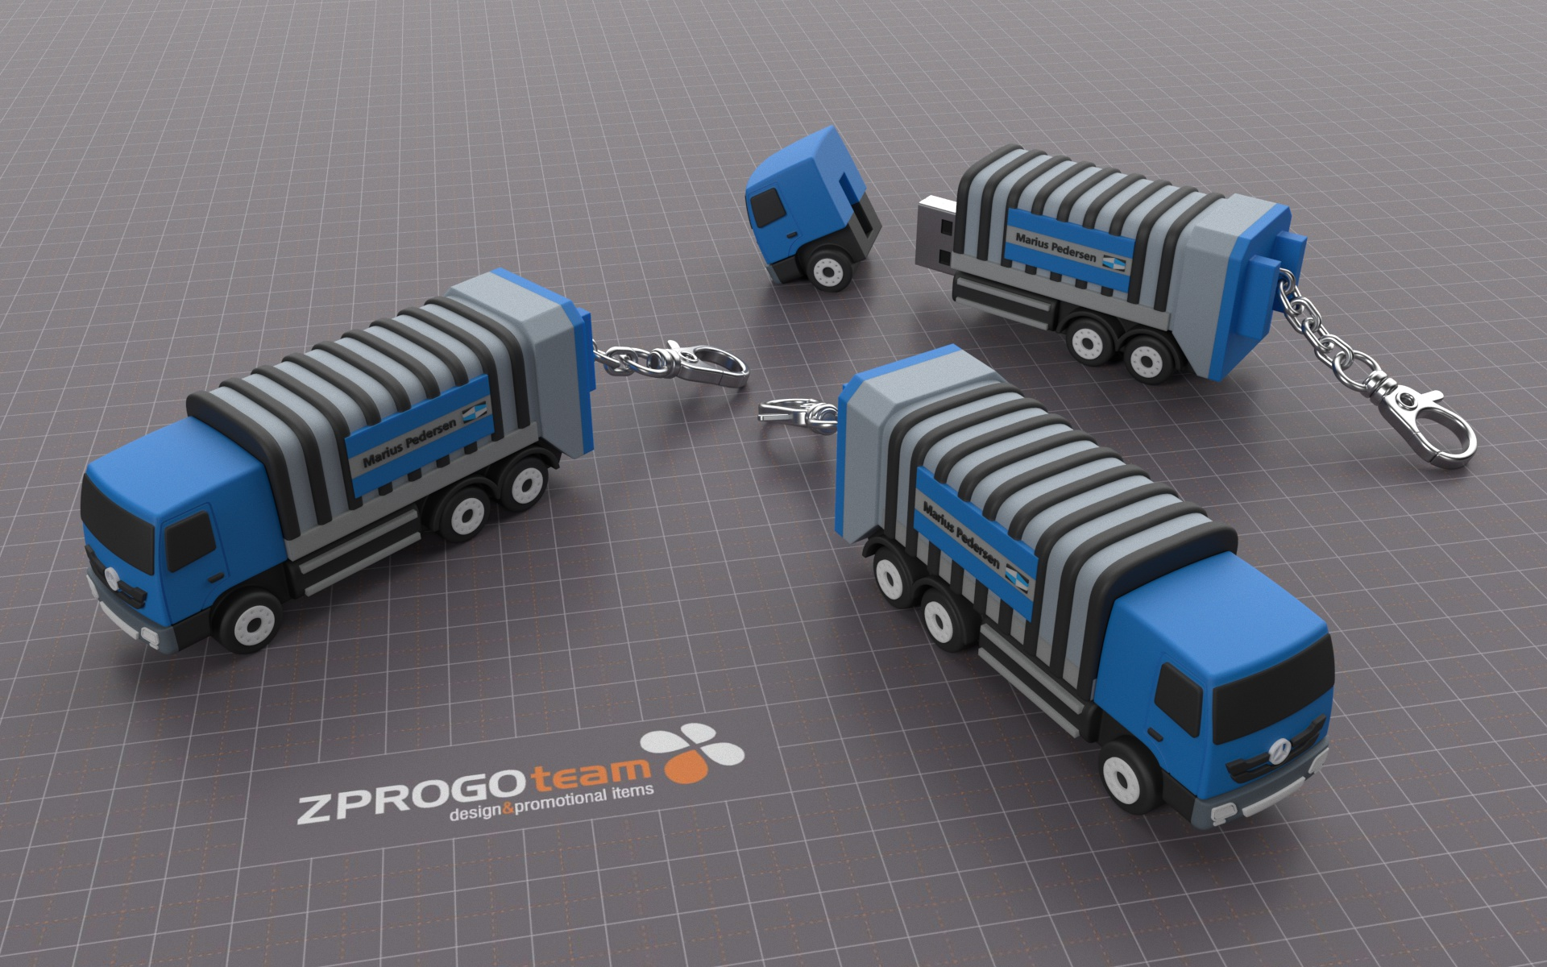
OCHUTNÁVKA DESIGNU A REALIZACE
Notes:
8

Slide 9
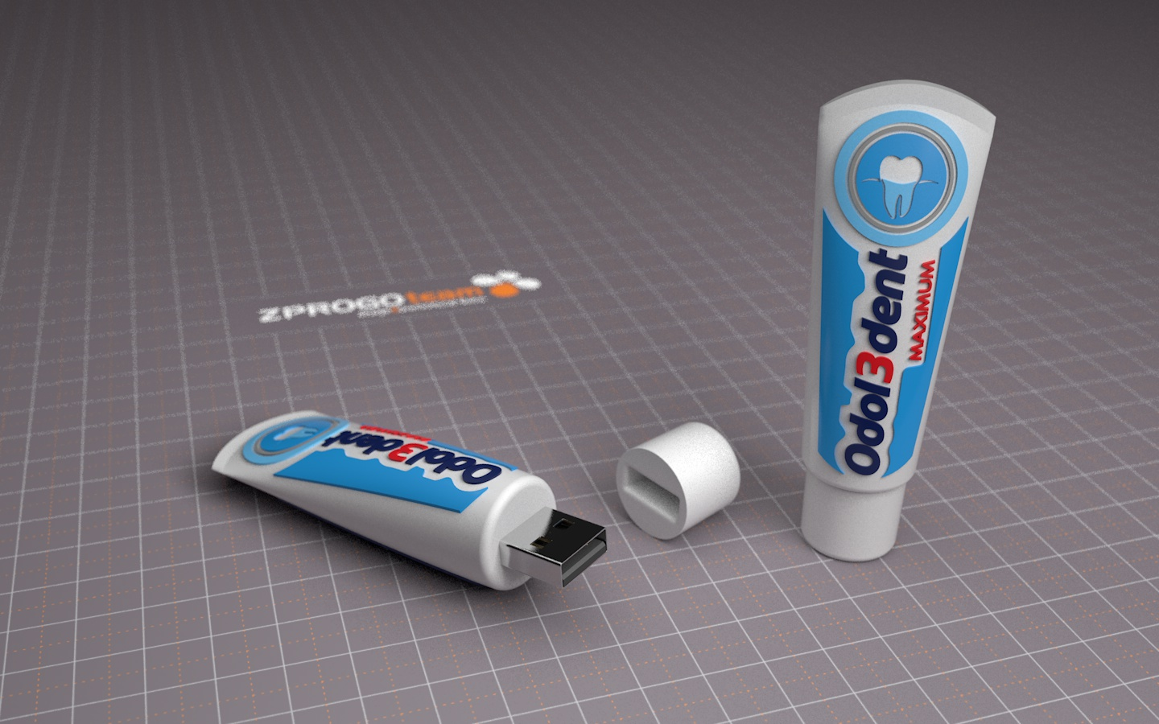
OCHUTNÁVKA DESIGNU A REALIZACE
Notes:
9

Slide 10
DĚKUJI ZA POZORNOST
Notes:
10

